Slide 1
Реакторы. Типы реакторов
Преподаватель: Абильдина Айназ Кайратовна, PhD, ассоц.проф. Кафедры «Химические процессы и промышленная экология» a.abildina@satbayev.university

Slide 2
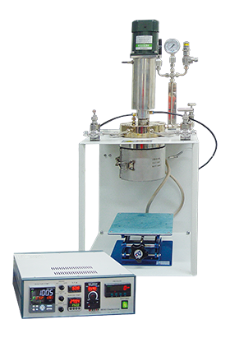
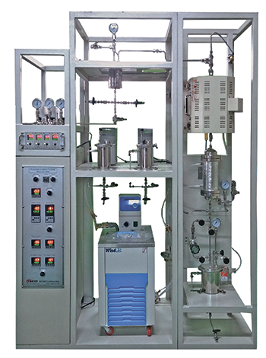
Реакторы. Типы реакторов
Одним из основных элементов любой химико-технологической системы (ХТС) является химический реактор
Химическим реактором (ХР) называется аппарат, в котором осуществляются химические процессы, сочетающие химические реакции с массо- и теплопереносом.
Типичные реакторы – понятие обобщенное, относится к реакто­рам, колоннам, башням, автоклавам, камерам, печам, контактным ап­паратам, полимеризаторам, дожигателям, гидрогенизаторам, окисли­телям и другим аппаратам с механическим, пневматическим и струйным перемешиванием. В названиях реакторов отражено их назначение или даже внешний вид.
Химический емкостной реактор с мешалкой периодического / полупериодического действия
Каталитический реактор (реактор проточного типа)

Slide 3
В промышленности и в лаборатории к химическим реакторам предъявляют ряд требований:
Безопасность работы;
Полный контроль над всеми параметрами процесса в ходе эксплуатации;
Низкая стоимость ремонта или замена комплектующих элементов;
Устойчивость работы;
Низкие энергозатраты во время работы реактора и его элементов (например, мешалка), эффективное использование тепловых эффектов химических превращений (например, в случае экзотермических реакций), а так же минимальные теплопотери в адиабатическом режиме для достижения тепловой устойчивости реактора;
В реакторах химической промышленности процесс должен протекать в наиболее оптимальном режиме, на котором достигается максимальная производительность по целевым продуктам. Для этого проводят моделирование и расчет реакторов;
Для исследовательских систем необходимо исключить влияние нежелательных побочных факторов на лабораторное испытание. Такими факторами могут быть крекинг, коксообразование, побочные реакции и т.д.

Slide 4
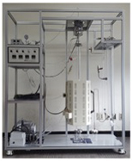
При проектировании реактора необходимы сведения о кинетике химической реакции и производительности реактора. Инженер-технолог, разрабатывая схему реактора, должен также решить, будет ли реактор работать непрерывно или периодически, определить модель реактора и указать способы подвода или отвода теплоты.
Классифицировать химические реакторы можно по многим критериям:
непрерывного (каталитические), периодического (автоклавы, системы с мешалкой) и полупериодического действия (каталитического риформинга);
адиабатические (отсутствие теплообмена с окружающей средой, все тепло создается реакционным объемом, например, промышленные реакторы дегидрирования метилбутенов) и изотермические (температура постоянна во всем объеме, например, реакторы кипящего слоя);
по конструкции могут быть выполнены в виде колонны, реакционной камеры, печи, теплообменника и т.д.

Slide 5
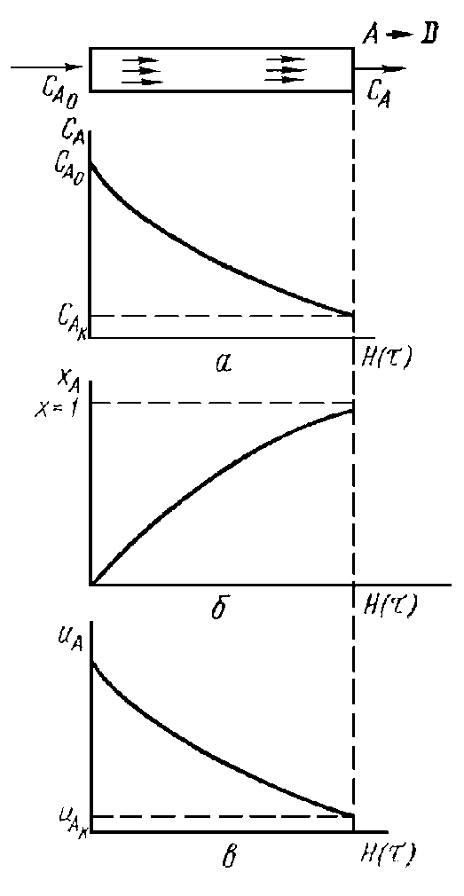
Реактор идеального вытеснения (РИВ)
В таком реакторе, например трубчатом, все частицы движутся в заданном направлении, не перемешиваясь с движущимися впереди и сзади, и полностью вытесняя, подобно поршню, находящиеся впереди частицы потока (поршневое движение потока). Время пребывания всех частиц в аппаратах идеального вытеснения одинаково
τ′ = τ = v/V_{с}
где τ′ – время пребывания в реакторе любого элементарного объема (частицы); τ – среднее время пребывания; v – объем реактора; V_{с}– расход смеси
По длине реактора плавно изменяются концентрации реагентов и в соответствии с этим изменяется скорость реакции. Так, для простейшей необратимой реакции А → D протекающей без изменения объема при постоянстве температуры по мере протекания реакции по длине (высоте) Н реактора или по времени его пребывания τ в реакторе уменьшается концентрация вещества А от С_{А0}, до С_{А} (рис. а), увеличивается степень превращения Х_{А} (рис. б) и снижается скорость реакции u_{А}
Изменение концентрации реагентов (а), степени превращения (б) и скорости реакции (в) в РИВ

Slide 6
Реальные реакторы обычно работают при режимах неполного перемешивания, но в некоторых производственных реакторах степень перемешивания столь незначительна, что для технологических расчетов можно применять модель идеального вытеснения.
К таким реакторам относят, прежде всего, трубчатые контактные аппараты с катализаторами в трубах или в межтрубном пространстве, служащие для гетерогенных газофазных реакций. Трубчатые реакторы типа кожухотрубного теплообменника применяются и для гомогенных газовых реакций.
если известна кинетика процесса, определить время пребывания реагентов, а затем размеры реактора при заданных расходе реагентов и степени превращения или производительность реактора при заданных размере реактора и степени превращения и т. д.
Модель вытеснения можно применять для технических расчетов при проектировании жидкофазных трубчатых реакторов с большим отношением длины трубы к его диаметру. Такие реакторы широко применяются в производствах органических веществ.

Slide 7
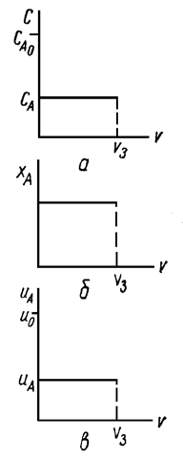
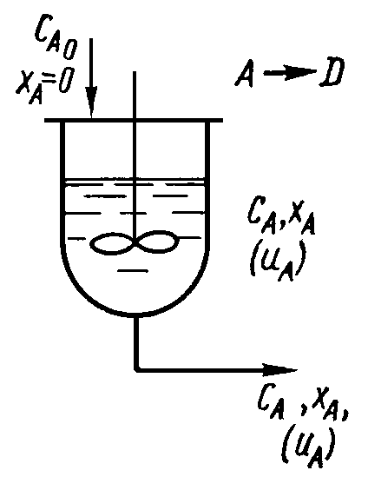
Проточный реактор полного смешения (РИС)
Проточный реактор смешения представляет собой аппарат, в котором интенсивно перемешиваются реагенты, например, при помощи мешалки. В него непрерывно подаются реагенты и непрерывно выводятся продукты реакции. Поступающие в такой реактор частицы вещества мгновенно смешиваются с находящимися в нем частицами, т. е. равномерно распределяются в объеме аппарата. В результате во всех точках реакционного объема (v) мгновенно выравниваются параметры, характеризующие процесс: концентрации (рис.а), степени превращения (рис. б), скорости реакции (рис. в), температуры и др.
τ = v/V_{с}
Среднее время пребывания реакционной смеси в реакторе может быть рассчитано по уравнению
Характеристическое уравнение реактора полного смешения выведенное на основании материального баланса, имеет вид
Концентрация реагентов (а), степень превращения (б), скорость реакции (в) в реакторе полного смешения; v_{з} – заданный объем.
τ = v/V_{с} = С_{А0} Х_{А}/u_{A}

Slide 8
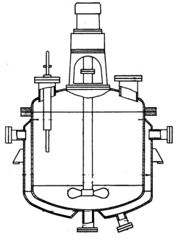
Для реакций, протекающих без изменения объема, степень превращения будет
Подставив в уравнение мат баланса значение Х_{А} получим характеристическое уравнение
Х_{А} = (С_{А0} – С_{А}) / С_{А0}
τ = (С_{А0} – С_{А}) / u_{A}
К ним относятся реакторы с пропеллерными, лопастными, якорными и другими типами мешалок, а также с пневматическим и струйно-циркуляционным перемешиванием.
Интенсивность любого процесса а жидкой фазе в 10³–10⁵ раз выше, чем в газовой, поэтому в ряде производств стремятся растворить (абсорбировать) реагенты из газовой фазы в жидкую, чтобы реакция протекала в жидкости.
В то же время коэффициенты диффузии компонентов в жидкостях ориентировочно в 10³–10⁴ раз меньше, чем в газах.
В результате скорость процессов в жидкой фазе или в системах газ – жидкость, твердое – жидкость без интенсивного перемешивания определяется, как правило, скоростью диффузии и лишь при перемешивании, близком к полному, процесс переходит в кинетическую область.
Поэтому реакторы с перемешивающими устройствами применяются для гомогенно-жидкостных и гетерогенных процессов в системе жидкость – твердое (суспензии), жидкость – жидкость (эмульсии) и газ – жидкость.

Slide 9
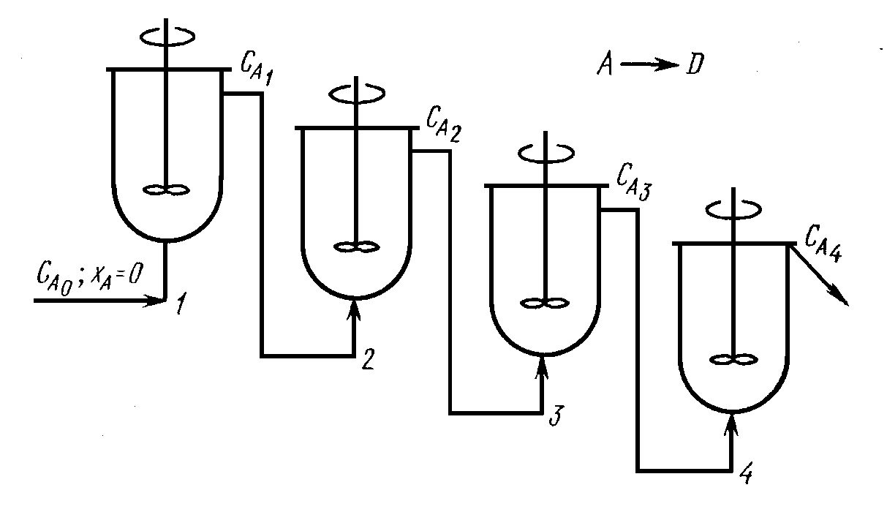
Каскад реакторов полного смешения
В единичном реакторе полного смешения, вследствие того, что концентрации реагентов мгновенно снижаются до конечной величины, скорость реакций при больших степенях превращения невелика и потому для достижения высоких степеней превращения требуются реакторы большого объема. Более целесообразна установка ряда последовательно соединенных реакторов полного смешения—каскада реакторов
Схема каскада реакторов (1–4) полного смешения

Slide 10
В каскаде реакторов состав реакционной смеси изменяется при перехода из одного аппарата в другой. При этом в каждой ступени каскада, как это характерно для реакторов полного смешения, параметры процесса постоянны по всему объему.
Для определения числа теоретических ступеней каскада используют большей частью алгебраический и графический методы.
Алгебраический метод расчета исходит из материального баланса, составляемого для каждой ступени каскада. При равенстве их реакционных объемов и постоянной температуре, получаем
число последовательно соединенных реакторов m

Slide 11
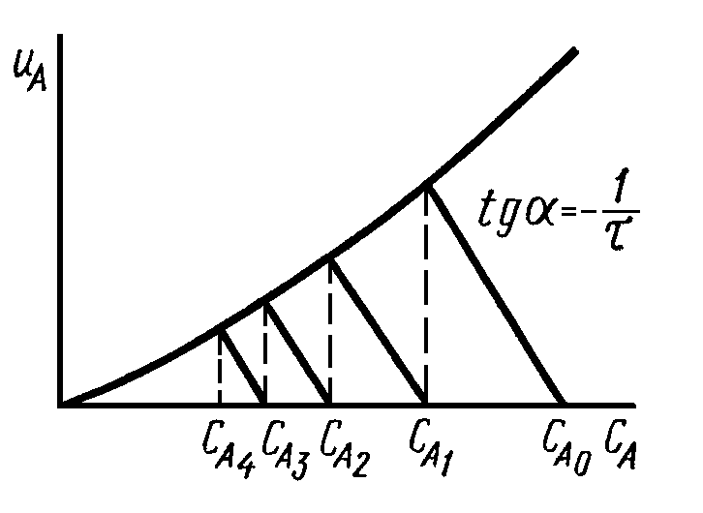
Определение концентрации реагентов
для реакций высоких порядков весьма сложно. Поэтому в данном случае предпочтителен менее точный, но более простой графический метод.
Графический метод основан на преобразованном характеристическом уравнении реактора полного смешения
Графический расчет каскада реакторов полного смешения
Если объем реакторов в каскаде одинаков, т. е. одинаково время пребывания в каждой ступени каскада, величина
где u_{Аm} – скорость реакции в m-ом реакторе
Это уравнение представляет собой уравнение прямой, описывающей зависимость концентрации на выходе из m-го реактора
Следовательно, прямая пересекает ось абсцисс в точке
от скорости реакции в нем
и имеет тангенс угла наклона (–1/τ).

Slide 12
Таким образом, пересечение прямой линии, имеющей тангенс угла наклона
tg α = –1/τ
По числу реакторов в каскаде определяется время пребывания реагентов и объем каскада.
Увеличение числа реакторов в каскаде при достижении одной и той же степени превращения приводит к уменьшению времени пребывания в них реагентов и соответственно общего объема каскада.
Чтобы найти значение концентрации в любой ступени, а также число реакторов в каскаде, из точек
с кривой зависимости скорости реакции от концентрации, дает значение концентрации
и др. проводят прямую до пересечения с кривой, опускают перпендикуляр на ось абсцисс до получения определенной конечной концентрации. При этом, поскольку было задано одинаковое время пребывания во всех ступенях, прямые, определяемые кинетическим уравнением, будут параллельны.

Slide 13
Реактор периодического действия
В реактор периодического действия единовременно загружают определенное количество реагентов, которые находятся в нем до тех пор, пока не будет достигнута желаемая степень превращения. После этого реактор разгружают. Распределение концентрации при любой степени смешения реагентов во времени аналогично реактору идеального вытеснения
Характеристическое уравнение реактора периодического действия
Опозволяет определить время, необходимое для достижения в реакторе заданной степени но превращения. Уравнения, описывающие изменение степени превращения или концентрации основного исходного вещества во времени в периодически работающих реакторах, аналогичны соответствующим уравнениям в реакторах идеального вытеснения.

Slide 14
Температурный режим реакторов
Для создания в реакторе оптимальных температурных условий, в частности, определенного профиля температур, необходимо учитывать тепловой эффект реакции, подвод или отвод теплоты, теплофизические свойства реагирующих веществ, температуры на входе и выходе из реактора, а также гидродинамическую обстановку.
В зависимости от температурного режима различают три основных типа реакторов: адиабатический, изотермический, политермический.
При изучении и количественной оценке процессов, происходящих в реакторе, для вывода расчетных уравнений температурного режима используют тепловые балансы.
Адиабатические реакторы
Адиабатическими называют реакторы идеального вытеснения, работающие без подвода и отвода теплоты в окружающую среду через стенки реактора или при помощи теплообменных элементов. Вся теплота, выделяемая (поглощаемая) в реакторе, аккумулируется реакционной смесью.
ΣQ_{пр} = ΣQ_{расх}
из теплового баланса для реакционного объема реактора

Slide 15
Как видно из уравнений адиабаты, изменение температуры на любом участке по оси потока в реакторе идеального вытеснения пропорционально степени превращения:
Характеристическое уравнение адиабаты для реакции А → В
Δt = (t_{k} – t_{h}) = ± λX,
коэффициент адиабатического изменения температуры
По модели адиабатического реактора вытеснения рассчитывают контактные аппараты с фильтрующим слоем катализатора, камерные реакторы, в которых протекают гомогенные реакции (например, печи синтеза хлороводорода).

Slide 16
Изотермические реакторы
Политермические реакторы
Изотермическими называют реакторы, в которых процесс протекает при постоянной температуре во всем объеме реактора. Изотермичность достигается прежде всего весьма интенсивным перемешиванием реагентов, в результате которого температура во всех точках реактора становится одинаковой. Это происходит в реакторах с сильным перемешиванием реагентов, близким к режиму идеального смешения. Необходимая температура в реакторе устанавливается или благодаря подводу или отводу теплоты реакции, или за счет регулирования температуры поступающей реакционной смеси. Изотермический режим приближенно достигается и в реакторах идеального вытеснения при протекании в них процессов с малыми тепловыми эффектами или при весьма низкой концентрации реагентов.
Политермическими называют реакторы, которые характеризуются частичным отводом теплоты реакции или подводом теплоты извне в соответствии с заданной программой изменения температуры по высоте реактора вытеснения или неполного смешения. Реакторы такого типа называют также программно-регулируемыми. Политермичны во времени реакторы полного смешения периодического действия.
Политермический режим наблюдается в реакторах, в которых основной тепловой эффект частично компенсируется за счет теплоты побочных реакций или физических процессов, по знаку противоположному основному.

Slide 17
Сравнение реакторов
u_{A} = kαΔC
Сравнение характеристических уравнений (и соответствующих им графиков) показывает, что при прочих равных условиях для достижения заданной степени превращения потребовалось бы большее время при использовании проточного реактора смешения. Вследствие перемешивания увеличивается поверхность контакта фаз F в гетерогенных системах.
Увеличение движущей силы ΔС обеспечивается
1) повышением концентрации реагентов за счет использования более концентрированного сырья;
2) увеличением давления для систем с участием газообразных веществ;
3) уменьшением концентрации продуктов реакции отводом их из системы;
4) изменением температуры и, как следствие, интенсификацией процессов сорбции и десорбции реагентов и продуктов реакции.
Единичный реактор и каскад реакторов полного смешения
u_{A} = dC/dτ = kFΔC
Движущая сила процесса ΔС в каскаде будет больше, чем в единичном реакторе. Разница в ΔС будет тем большей, чем большее число реакторов в каскаде. Если сохранить постоянство температуры, давления и степени перемешивания, то общий объем каскада при двух реакторах можно уменьшить примерно в два, а при трех реакторах – примерно в три раза по сравнению с объемом единичного реактора полного смешения

Slide 18
Реакторы периодического и непрерывного действия
Реакторы периодического действия работают при нестационарном технологическом режиме. При этом независимо от степени перемешивания реагирующих масс изменяются во времени не только концентрации реагентов, но и температура, давление, а соответственно и константа скорости процесса.
Если периодический реактор работает в режиме полного смешения, то время, необходимое для достижения заданной степени превращения, рассчитывается по характеристическому уравнению (4.9), которое совпадает с характеристическим уравнением реактора идеального вытеснения (4.2). Следовательно, если были бы возможны одинаковые условия проведения процесса в реакторах периодического действия и идеального вытеснения, то их объемы были бы равны между собой. Однако, условия протекания процессов в промышленных проточных реакторах, как правило, лучше, чем в периодических.
4.9
Кроме того, производительность реактора периодического действия ниже, чем реактора идеального вытеснения, работающего непрерывно, потому что при использовании периодически действующего реактора затрачивается некоторое время на загрузку – выгрузку реагентов.
4.2

Slide 19
Контрольные вопросы
1. Какой аппарат называют химическим реактором? Приведите примеры типичных реакторов.
2. Какие сведения необходимы для проектирования реакторов?
3. Что понимают под математической моделью реактора?
4. Какие идеализированные модели химических реакторов Вам известны?
5. Приведите характеристические уравнения реакторов
а) идеального вытеснения;
б) идеального смешения проточного;
в) идеального смешения периодического.
6. В чем заключается подобие и различие процесса в реакторе идеального смешения периодическом и идеального вытеснения?
7. Как меняется концентрация исходных компонентов и продуктов по длине реактора идеального вытеснения? Каковы их предельные значения?
8. Как изменяется концентрация вещества по объему проточного реактора идеального смешения?
9. Почему производительность реактора периодического действия ниже, чем реактора идеального вытеснения, работающего непрерывно?

